Slide 1






计算机图形学-WebGl
汇报人：钟昊 时间：2019.10.17

Slide 2
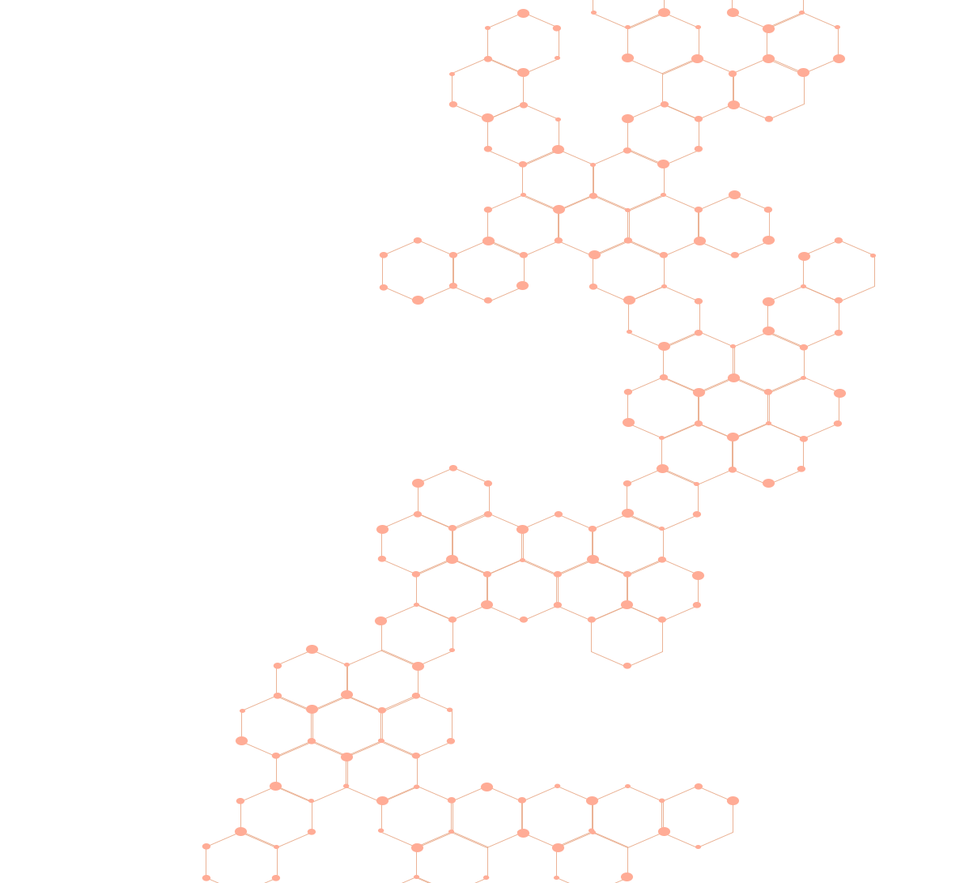

01
图案介绍
02
实现方法
03
可以改进的地方
04
收获

Slide 3
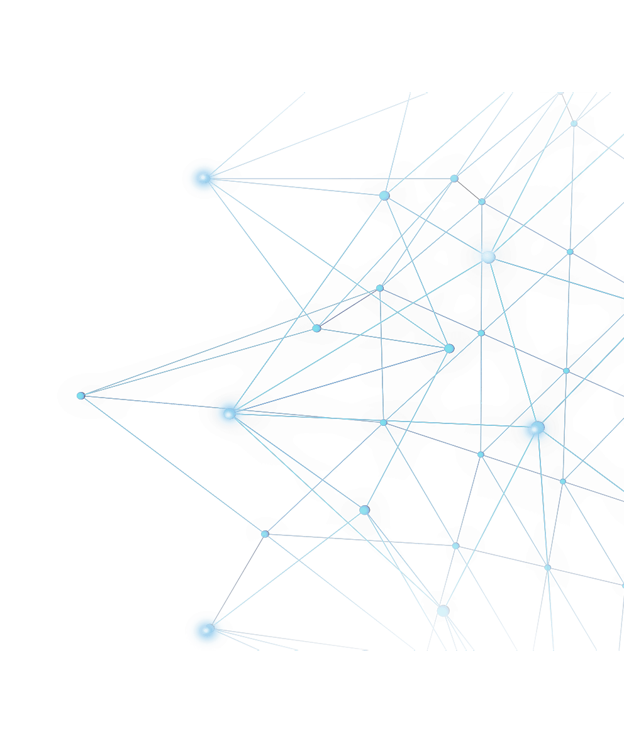

01
PART ONE
图案介绍

Slide 4
图案介绍
1
圆形
抛物线封闭图
抛物线
多边形

Slide 5
02
PART TWO
实现方法

Slide 6
实现方法
2
创建着色器
以及着色器程序
处理数据
写入缓冲
01
02
03
04
启动属性
创建并绑定缓冲
渲染

Slide 7
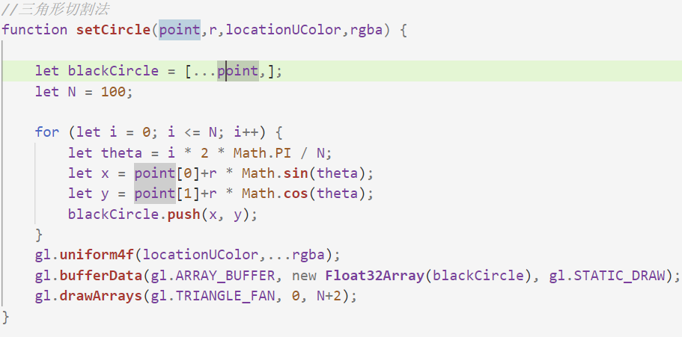
实现方法
2

Slide 8
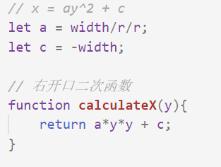
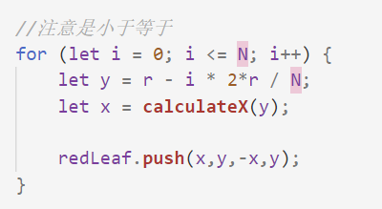
实现方法
2

Slide 9


实现方法
2

Slide 10
03
PART THREE
可以改进的地方

Slide 11


可以改进的地方
3
旋转和平移
可以在计算二次函数的时候直接计算旋转以及平移后的图案坐标
扭曲
直巴是稍微有一些弯曲的，因为实验要求有多边形，所以我们直接采用了无扭曲的多边形。

Slide 12
04
PART FOUR
收获

Slide 13

收获
4
工具的使用
Js的调试，chrome
03
01
WebGl对数学有一定的要求
数据处理，坐标计算，矩阵
光栅化的API，而非3D
WebGL API只做光栅化处理并且在概念上相对容易理解。
02

Slide 14
谢谢聆听
汇报人：钟昊 时间：2019.10.17

